Slide 1
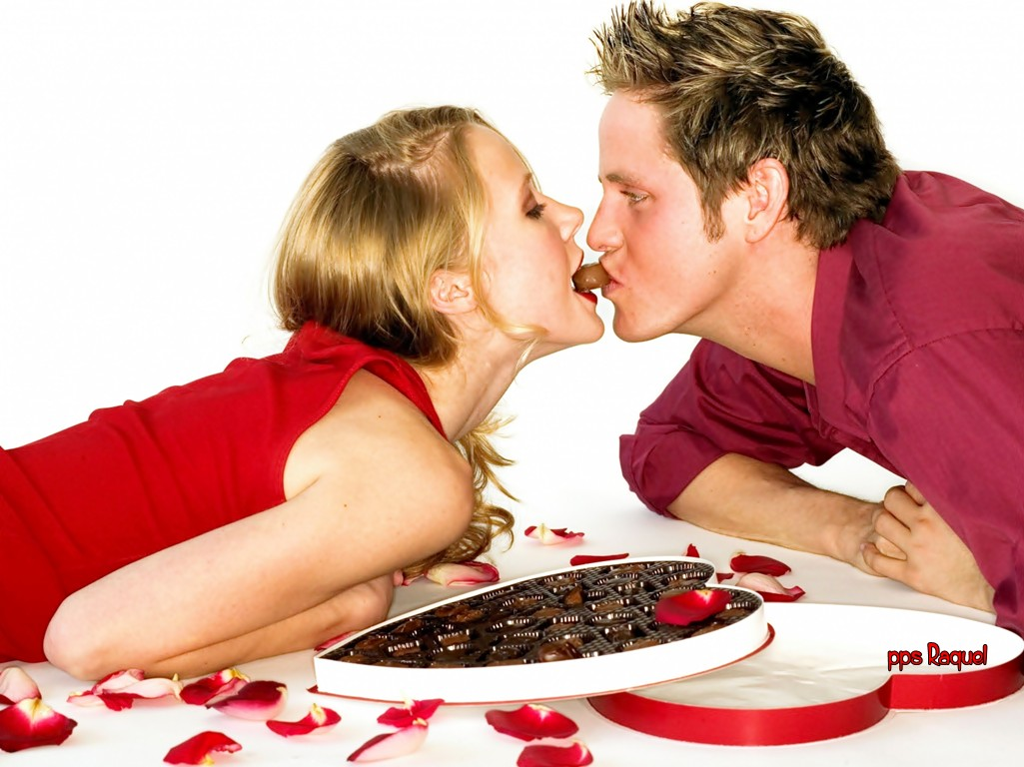







Esta es una creación de Raquel

Slide 2


Durante la juventud creemos amar; pero solo cuando hemos envejecido en compañía de otro, conocemos la fuerza del amor

Slide 3

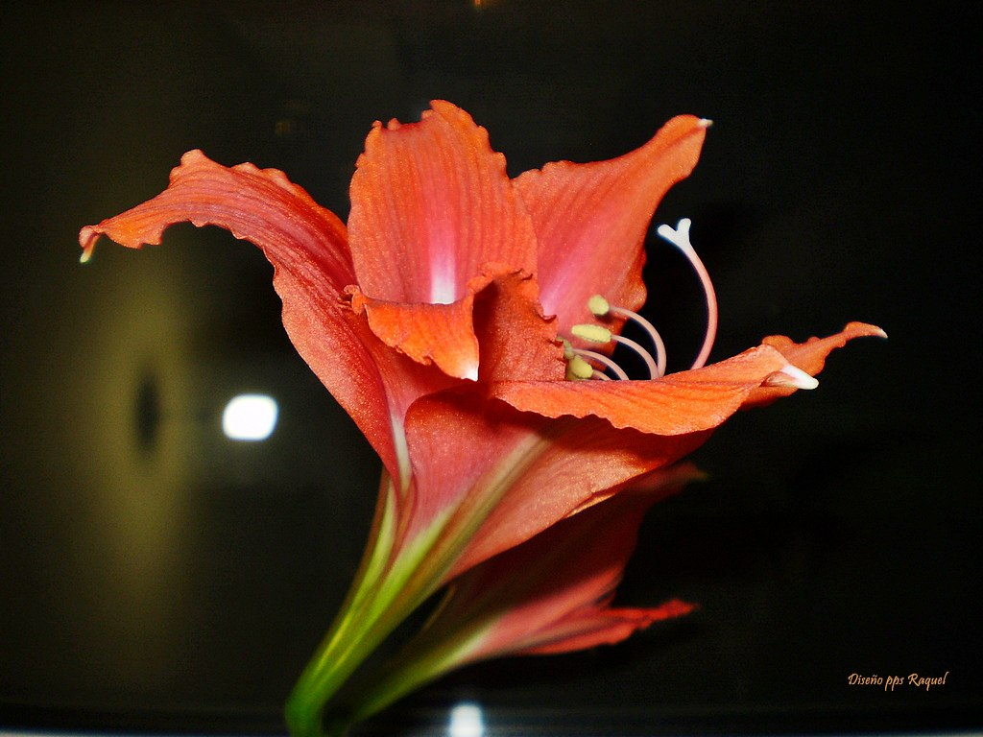

Slide 4

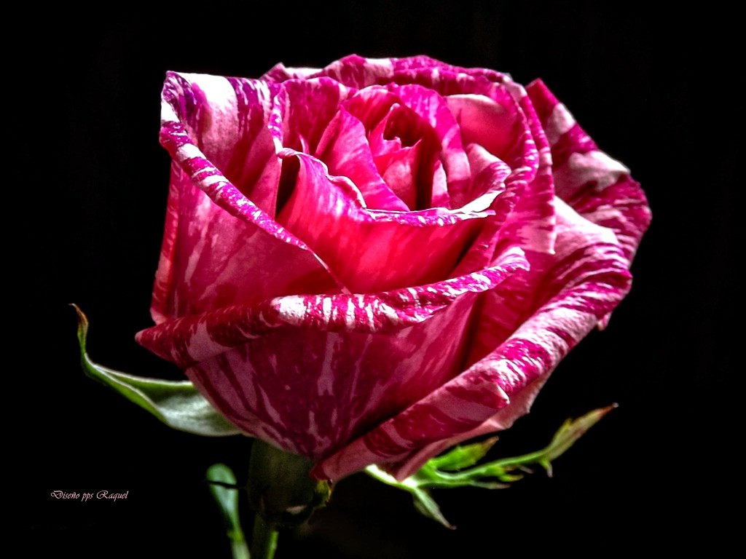
El sabio es sabio porque ama. El loco es loco porque piensa que puede entender el amor

Slide 5



Slide 6

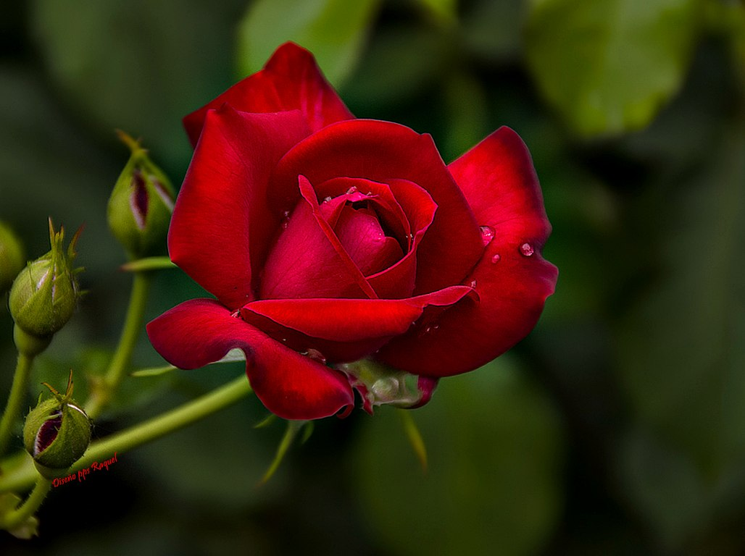

Slide 7



Slide 8


Te dejaré de amar el día que un pintor pinte sobre
su tela el sonido de una lágrima

Slide 9
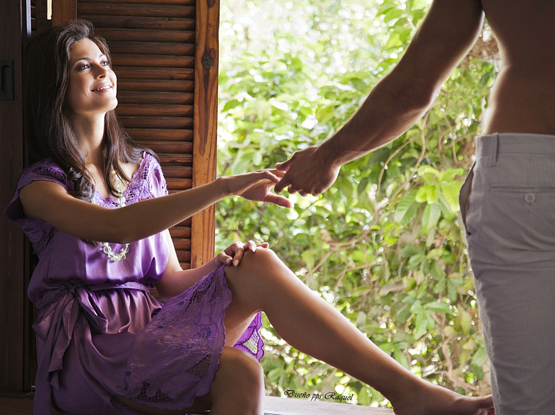
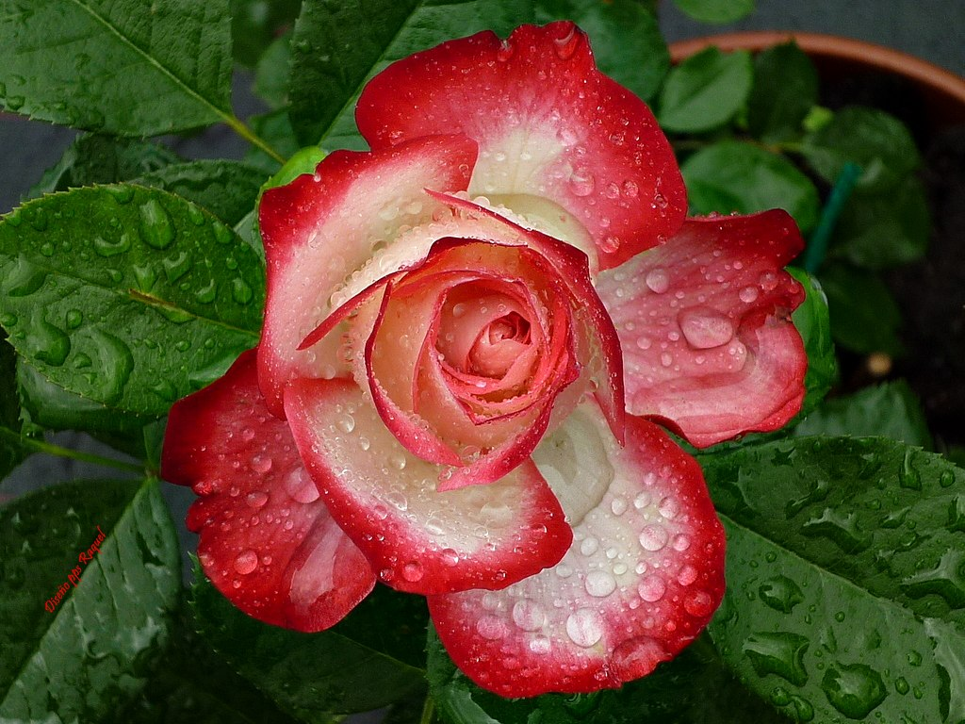

Slide 10
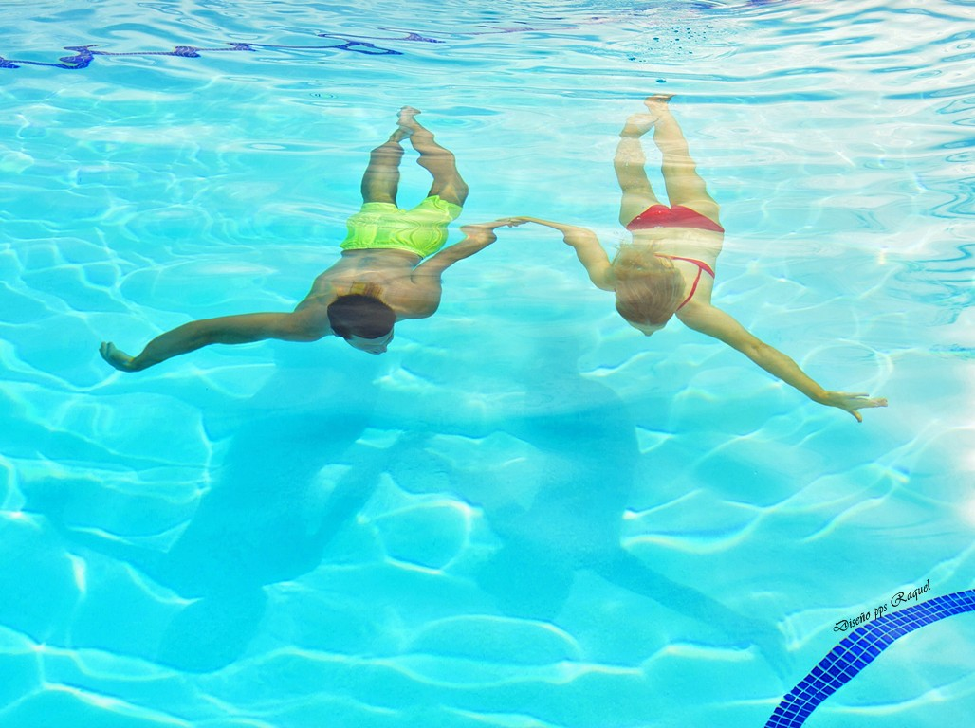
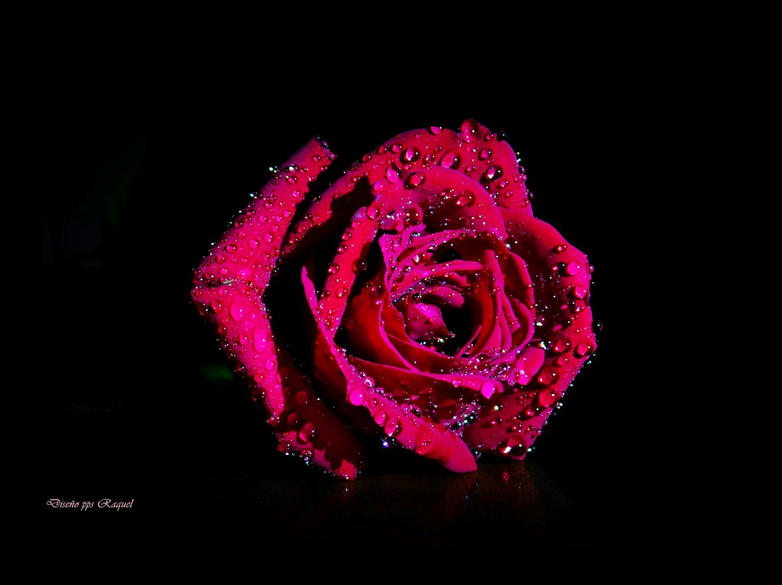
Cuando te das cuenta que quieres pasar el resto de tu vida con una persona, quieres que el resto de tu vida empiece lo antes posible

Slide 11
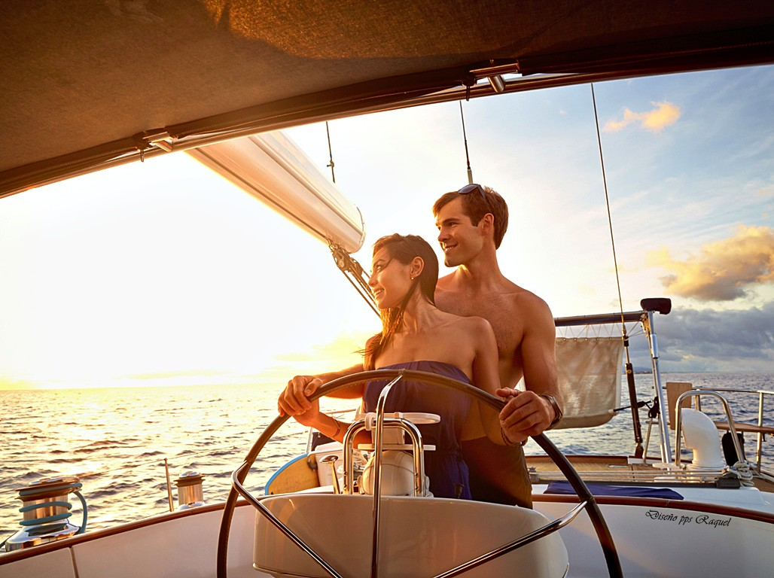
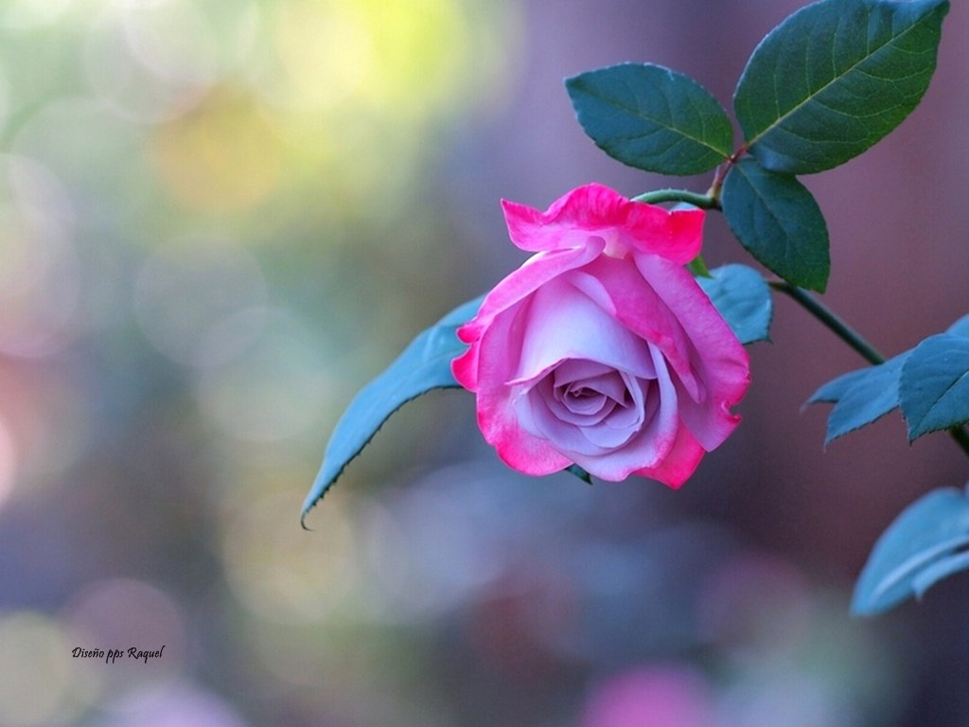

Slide 12
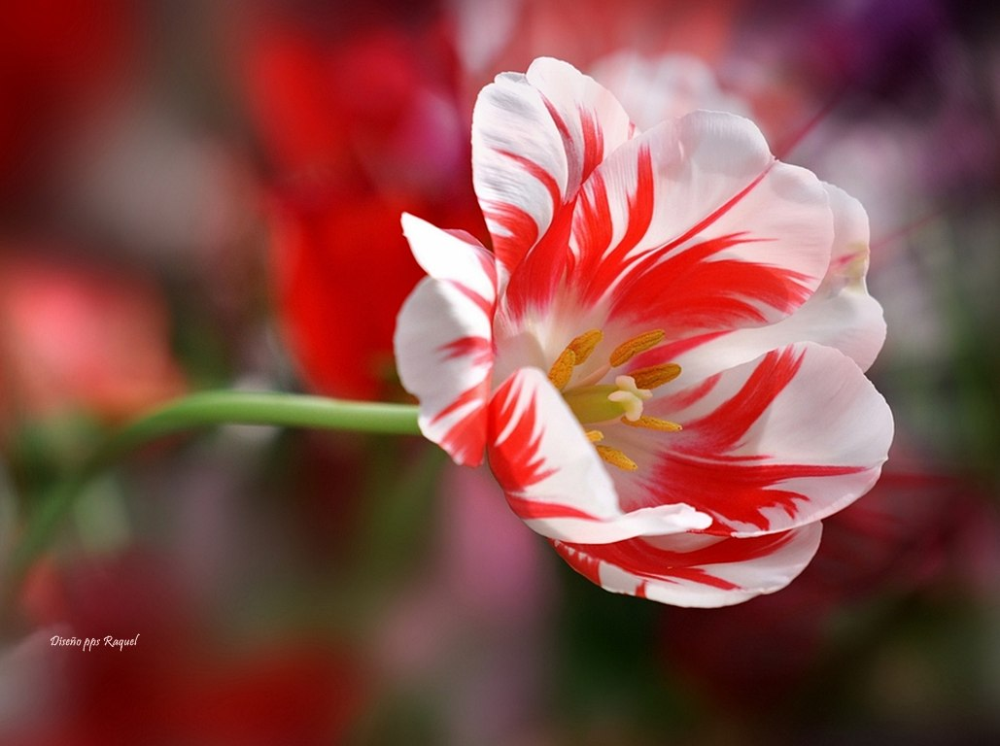


Slide 13

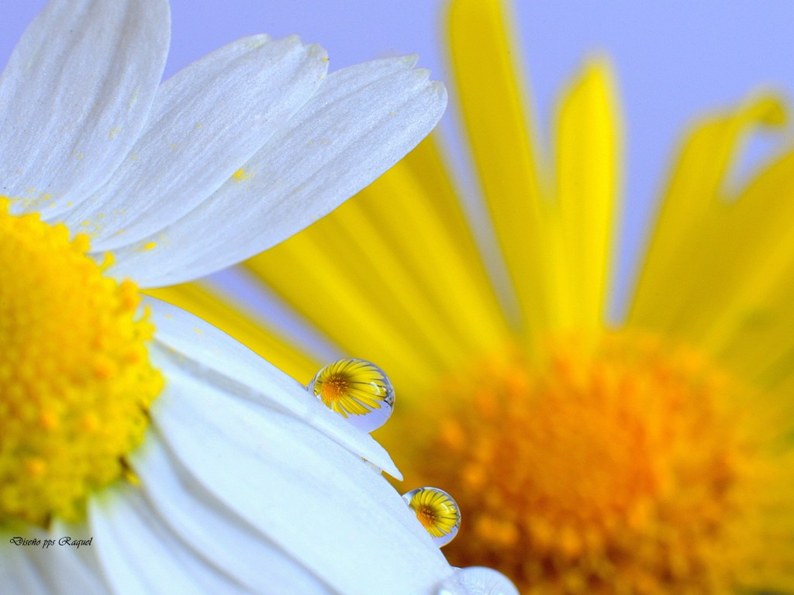
El deseo muere automáticamente cuando se logra; fenece al satisfacerse. El amor, en cambio, es un eterno deseo insatisfecho

Slide 14

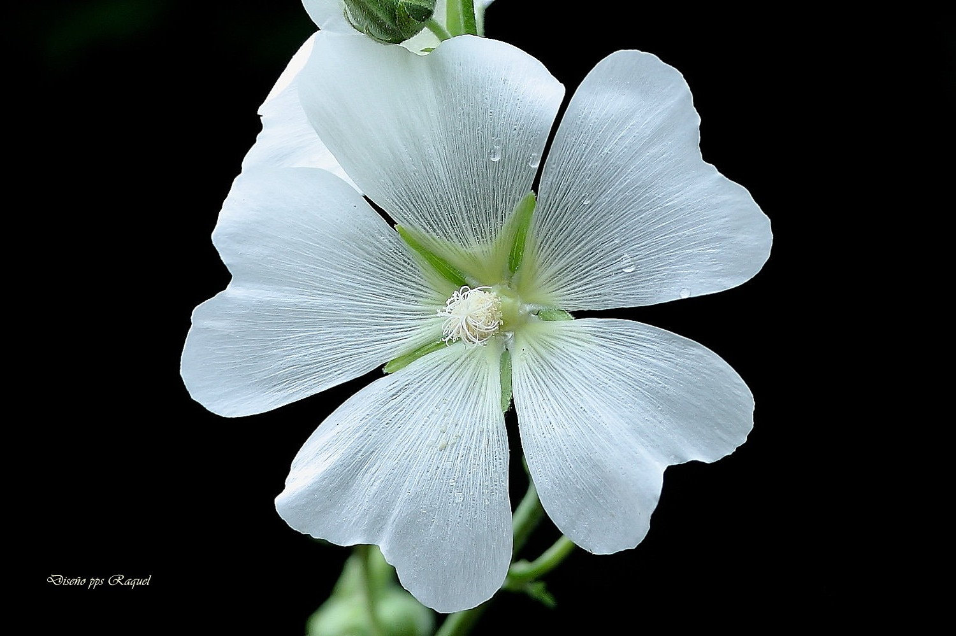
El corazón tiene razones que
la razón desconoce

Slide 15

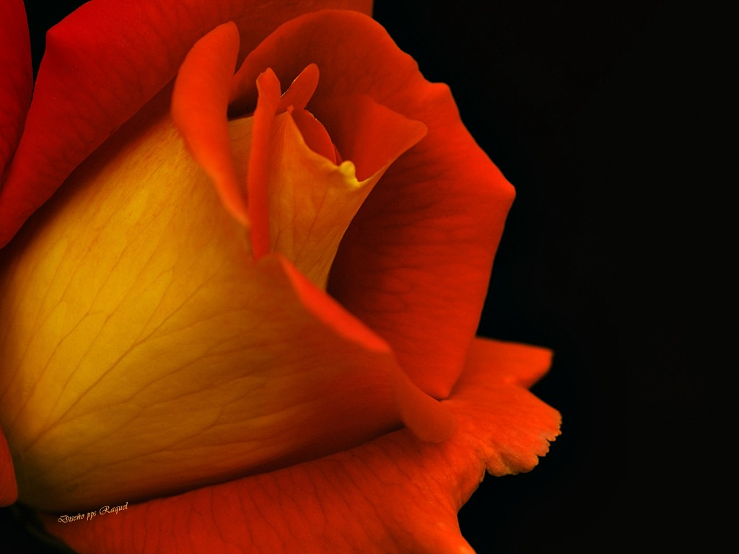
El verdadero amor no se conoce por lo que exige,
sino por lo que ofrece

Slide 16

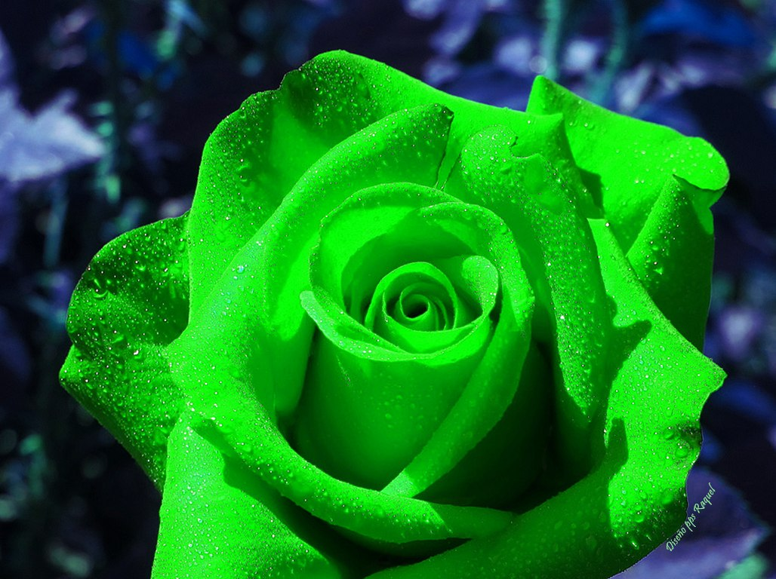

Slide 17

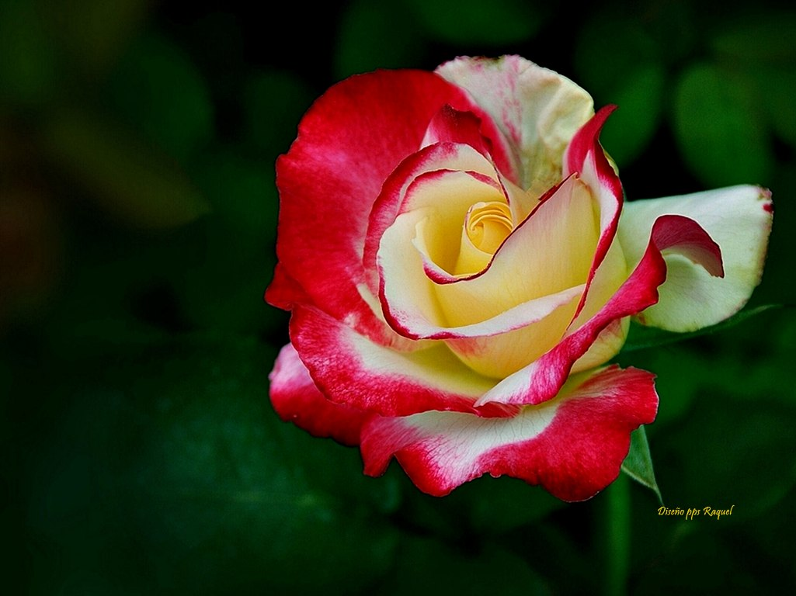

Slide 18


Puede uno amar sin ser felíz; puede uno ser felíz sin amar; pero amar y ser felíz es algo prodigioso

Slide 19


El genio del amor consiste en poner, en la unión, una diaria novedad

Slide 20

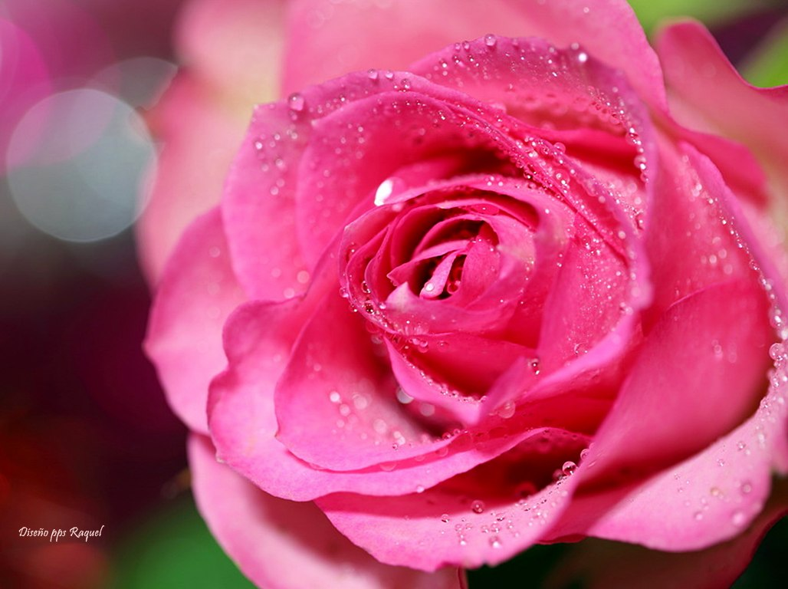

Slide 21

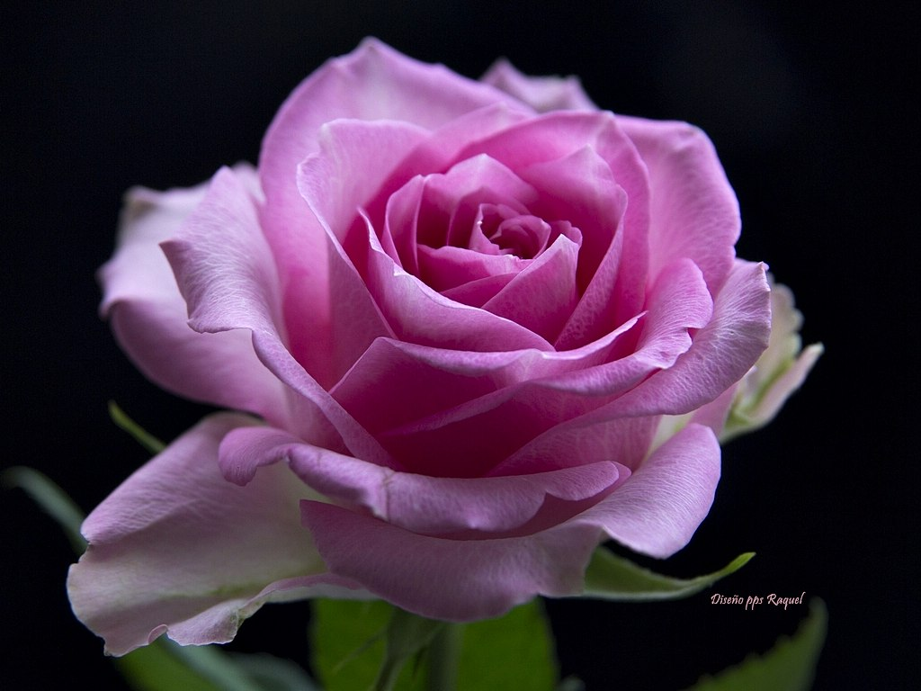
El único idioma universal es el beso

Slide 22

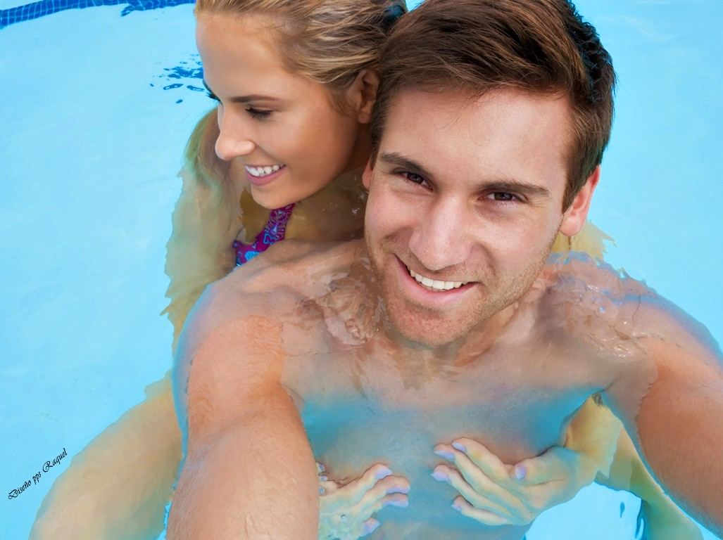

Slide 23

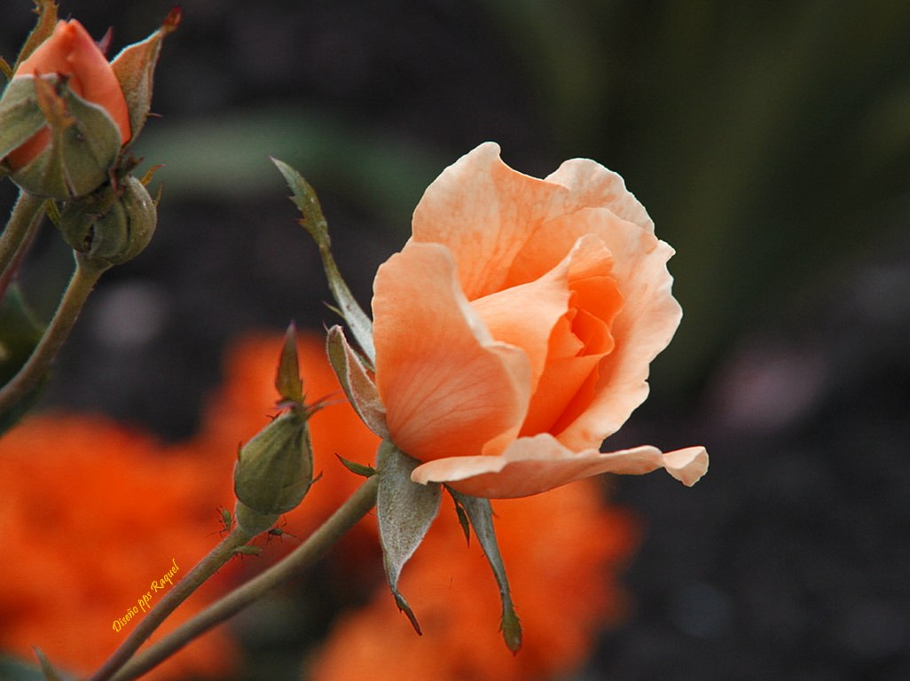
El amor es la primera pasión
y necesidad del ser humano

Slide 24

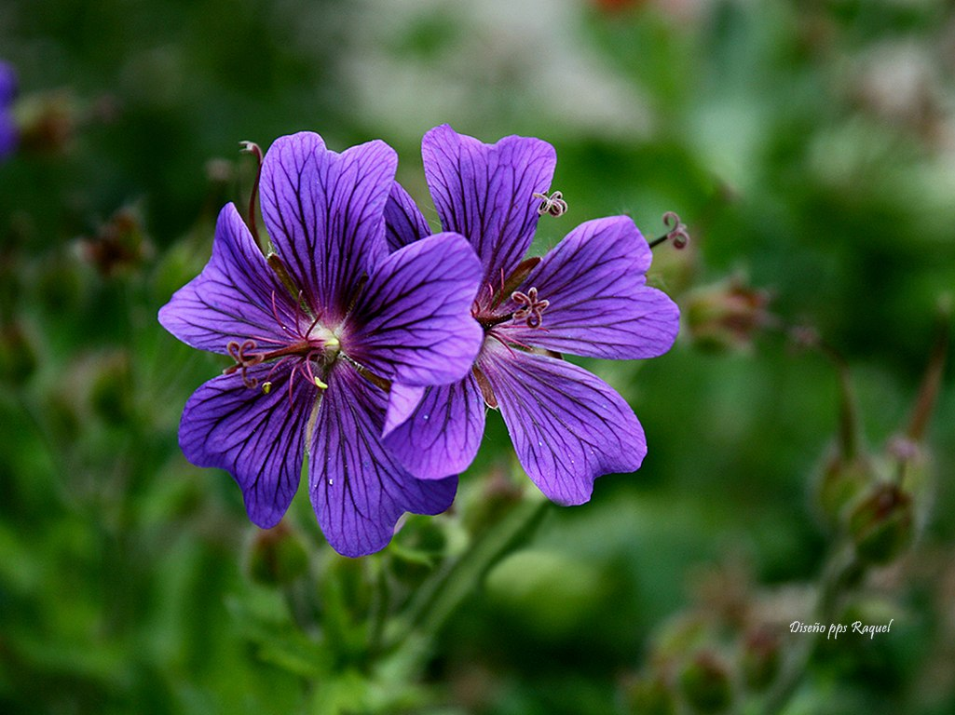

Slide 25
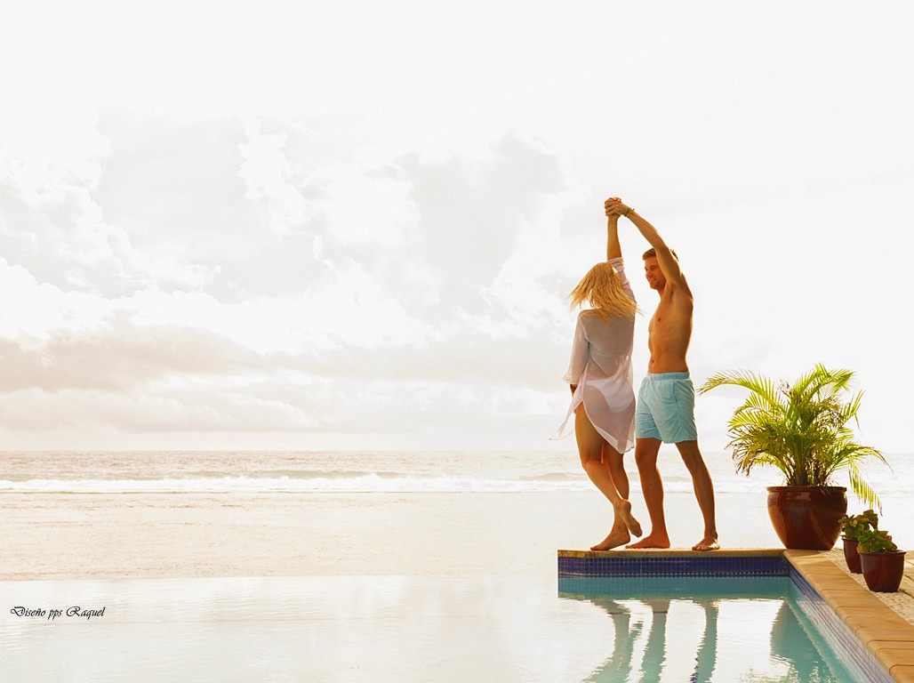

Cada hombre que haya amado verdaderamente
podrá pensar que no ha vivido en vano

Slide 26

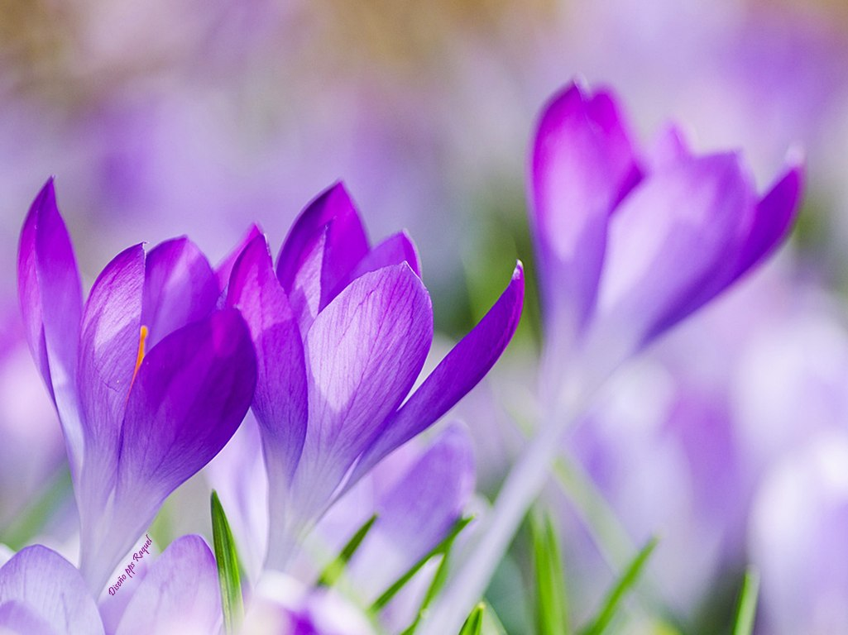

Slide 27

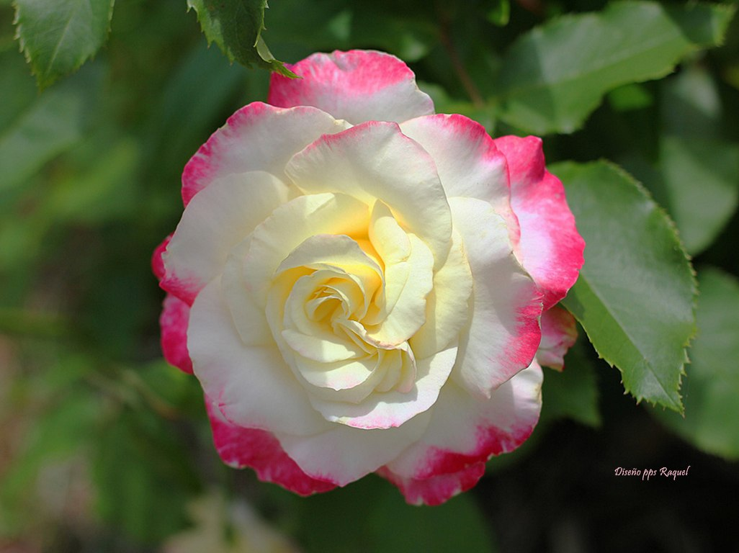
El amor es la más noble flaqueza del espíritu

Slide 28

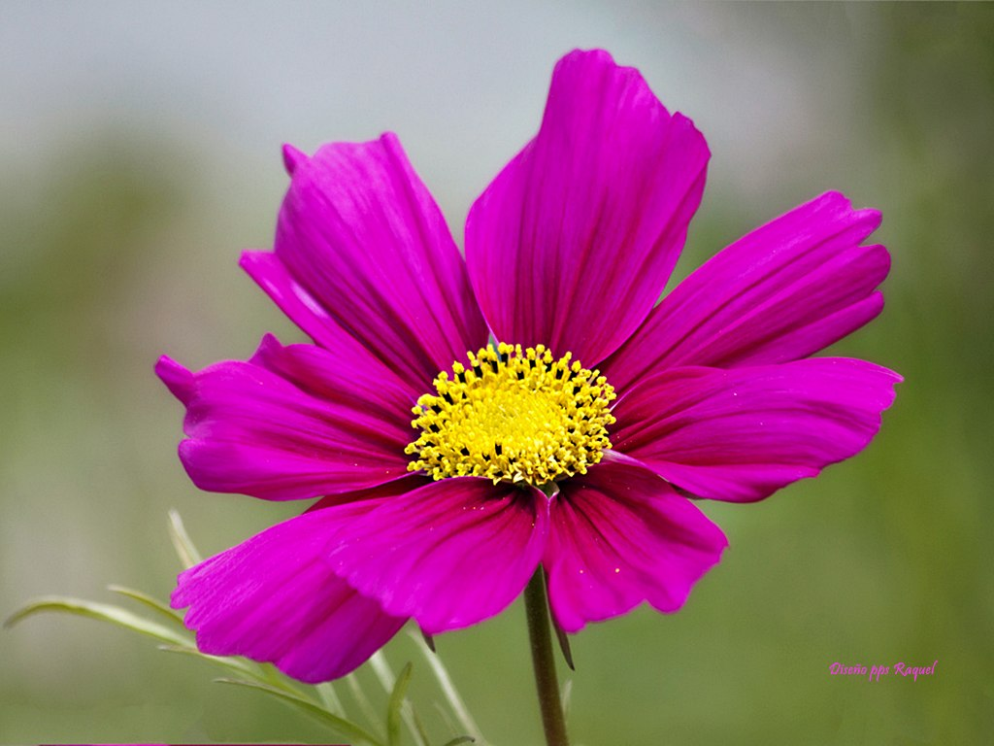

Slide 29
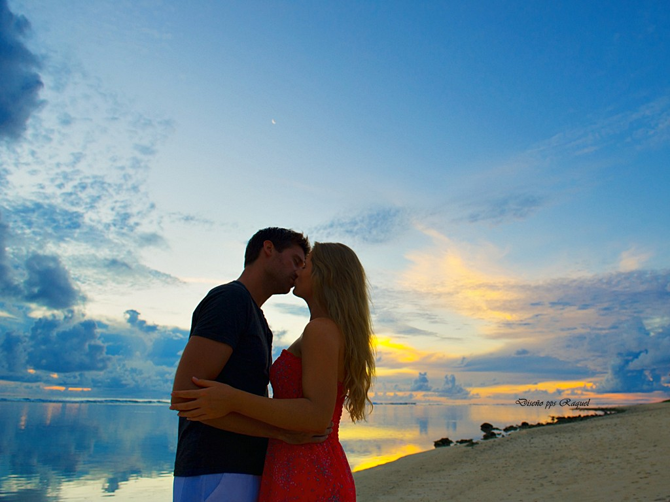
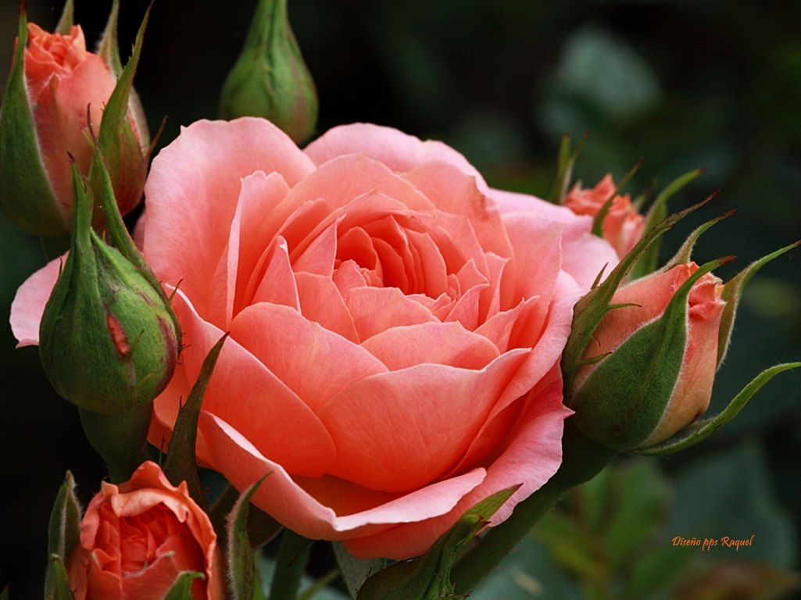
¿Un beso? Un truco encantado para dejar de hablar
cuando las palabras se tornan superfluas

Slide 30


El alma que hablar puede con los ojos,
también puede besar con la mirada

Slide 31





Slide 32









¿Te ha gustado?
Puedes ver más entrando
Aquí
Además puedes recibir powerpoints en tu correo electrónico suscribiéndote aquí:
Esta presentación powerpoint ha sido creada y compartida única y exclusivamente para mispps.com

